Slide 1

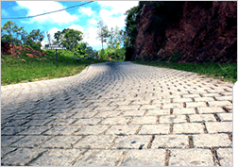
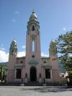
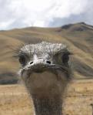
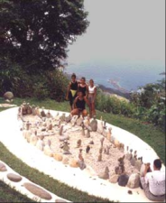
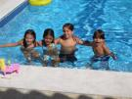
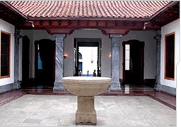


Cronograma de Visitas
Semana 1
lunes
martes
miércoles
jueves
viernes
Mañana
Camino de
los Españoles
Rally Casco
Histórico
Expanzoo
Museo de
las Piedras
Academia
Teo Capriles
Tarde
Camino de
los Españoles
Rally Casco
Histórico
Museo de
las Piedras
Academia
Teo Capriles
IVIC

Slide 2









Cronograma de Visitas
Semana 2
lunes
martes
miércoles
jueves
viernes
Mañana
IFE
Teleférico de
Caracas
Medios de
Comunicación
Teatro Teresa
Carreño
Club
Paracotos
Tarde
Bowling
Teleférico de
Caracas
Medios de
Comunicación
Museo de
Ciencias
Fiesta de
Cierre

